Slide 1






FUNDAMENTOS DE ALGORITMO SEMESTRE 2025-2
GRUPO 5
Docente: Eber Cisneros
INTEGRANTES:
1:Yeferson Ricra Arana
2: Gustavo Blacido Siccha
3
Exar Thiago Rosales Young
4: jimmy clemente vega
Fabrizio Raul Obregon Lagua
5

Slide 2



PROYECTO: SISTEMA DE FACTURACIÓN PARA UNA TIENDA DE TECNOLOGÍA
HISTORIA DE USUARIO TÍTULO: CÁLCULO DEL PRECIO FINAL DE UN PRODUCTO SEGÚN EL TIPO DE CLIENTE COMO CLIENTE DE LA TIENDA DE TECNOLOGÍA, QUIERO QUE EL SISTEMA DE FACTURACIÓN CALCULE EL PRECIO FINAL DE UN PRODUCTO APLICANDO DESCUENTOS SEGÚN MI TIPO DE CLIENTE Y EL IGV CORRESPONDIENTE, PARA CONOCER DE MANERA CLARA Y PRECISA CUÁNTO DEBO PAGAR EN MI COMPRA.

Slide 3

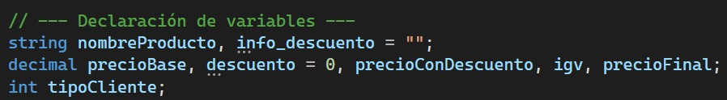


01
DECLARACION DE VARIABLES

Slide 4
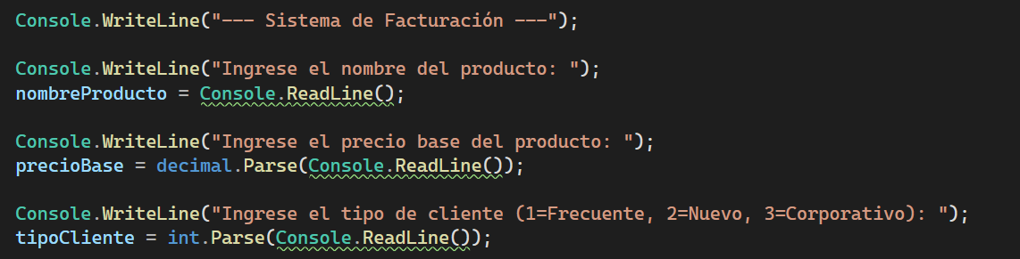

INGRESO DE DATOS
02

Slide 5
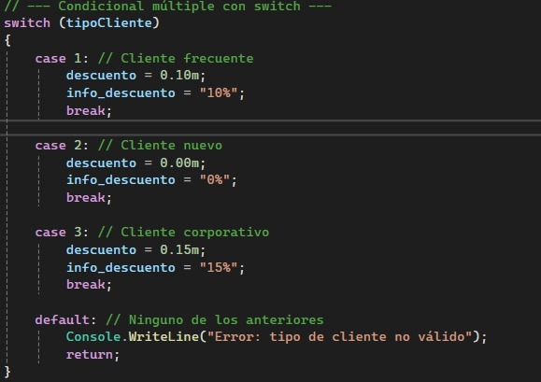
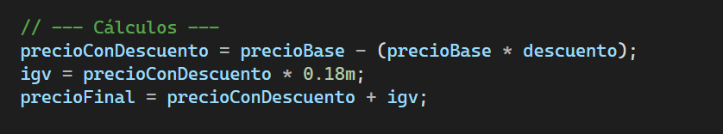
PROCESO
03

Slide 6
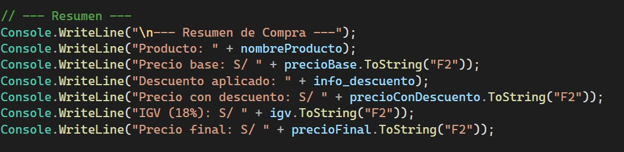
04
SALIDA

Slide 7
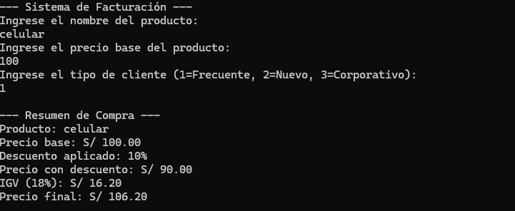

Slide 8
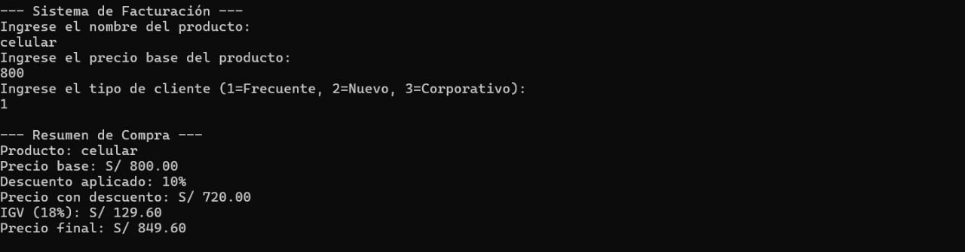

Slide 9



MUCHAS GRACIAS

